Slide 1
Trabalho 2
Joice Marek e Luis Felipe de Castro

Slide 2
Ferramentas escolhidas
static analysis tool
cppcheck
Coverage
Gcov
Continuous Integration
Travis CI
Testing for performance
Gprof

Slide 3
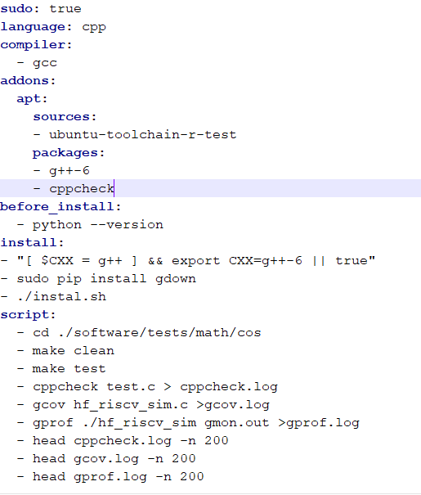
.travis.yml

Slide 4
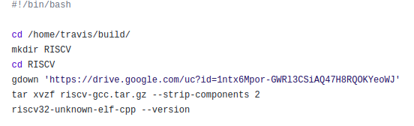
Instalação RiscV
install.sh

Slide 5
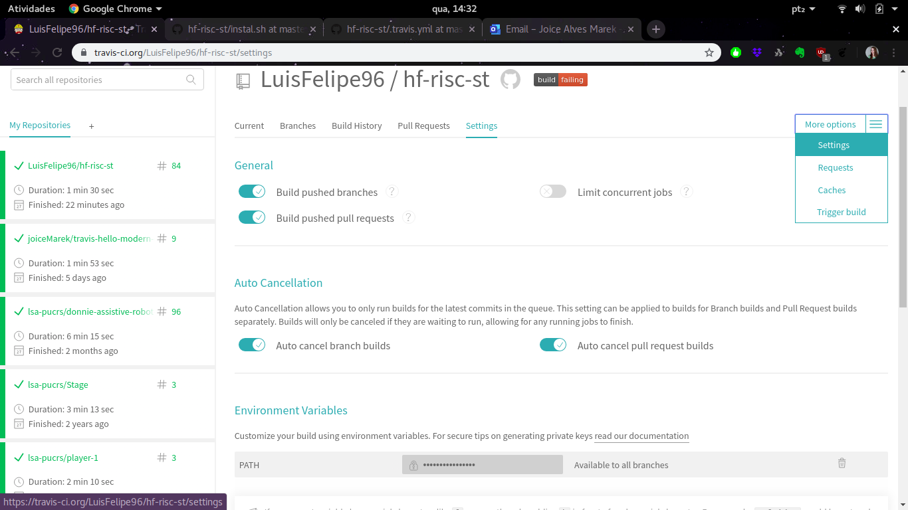
Instalação RiscV
Variável de ambiente

Slide 6
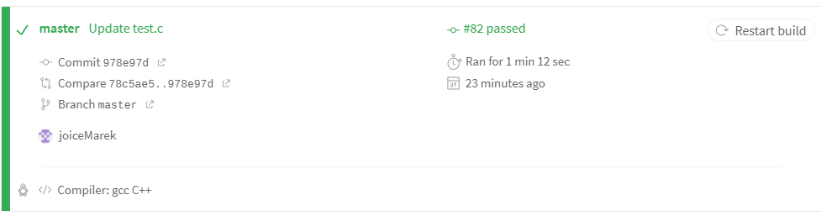
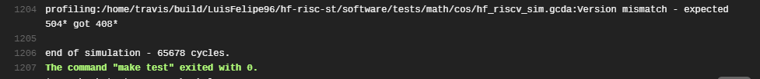
Travis - OK

Slide 7
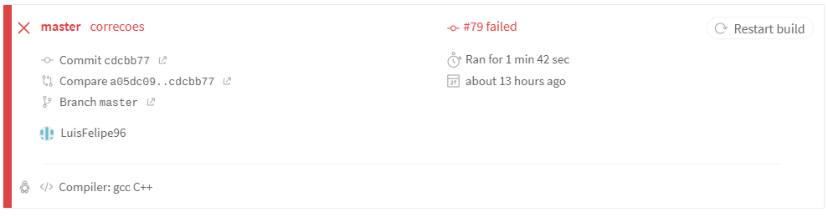
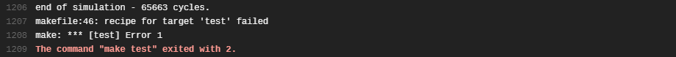
Travis - Erro

Slide 8
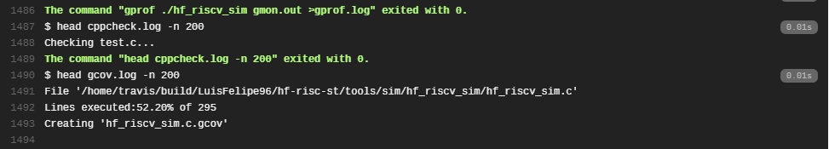
Cppcheck e Gcov

Slide 9
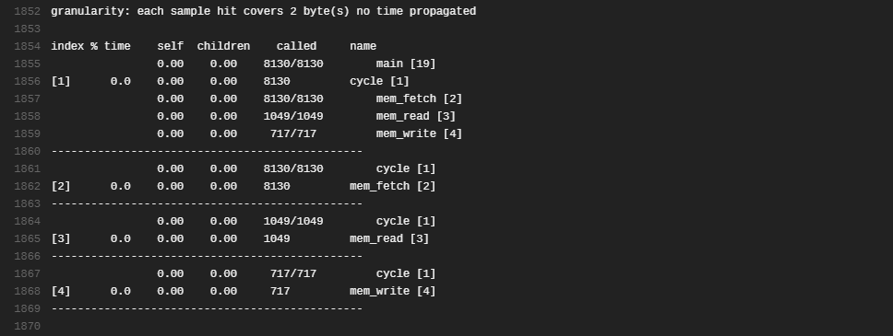
Gprof

